Slide 1
Муниципальное казённое образовательное учреждение «Горковская специальная (коррекционная) общеобразовательная школа – интернат для обучающихся, воспитанников с ограниченными возможностями здоровья
Неделя Радости.
Автор составитель:: педагог-организатор
Г.А. Черноокая.
2014 год.

Slide 2
" Счастье находится там же, где находитесь вы, –
где вы, там и счастье. Оно вас окружает;
это естественное явление.
Оно точно как воздух, точно как небо.
Счастья не следует искать; это само вещество,
из него состоит вселенная.
РАДОСТЬ – это вещество, из которого состоит вселенная."
Ошо.
Цель проведения недели Радости: создание положительного эмоционального фона в школьном коллективе.

Slide 3
План работы специалистов службы сопровождения на «Неделю радости»
с 20 по 25 октября 2014 года.
Дата | Мероприятие | Цель | Участники
20 октября | Оформление стенда «Радость». Занятие «Знакомство с эмоцией Радость». Игра: «Конфетка» | Учить детей понимать эмоцию радости и изображать на своем лице. | Ученики всех возрастных групп, педагог – организатор, педагоги школы.
21 октября | Игра: « Я - лев», «Я – хороший». Беседа: « Доброе слово, что ясный день» | Способствовать сплочению школьного коллектива. Учить детей говорить добрые слова друг другу. | Ученики всех возрастных групп, логопед, педагоги школы. .
22 октября | Муз. занятие: «Мы весело живём, песенки поём!» Игра: «Клеевой дождик» | Создание позитивного настроения. Цель: сплочение детей, снижение тревожности, повышение самооценки. | Ученики 2,3,4,5,7 класса, музыкальный руководитель.
23 октября | Занятие «Мое настроение». | Учимся делиться своей радостью и доставлять радость другим. | Ученики всех возрастных групп, педагог – психолог.
24 октября 25 октября | Игровая программа «Славная Осень!» Игра «Дерево доброты» | Дать возможность выразить мысли и чувства всем желающим. Формировать доброжелательное отношение к сверстникам. Подведение итогов недели. | Ученики всех возрастных групп, музыкальный руководитель, педагог – организатор, педагоги школы. Ученики всех возрастных групп, логопед, педагог – организатор.

Slide 4
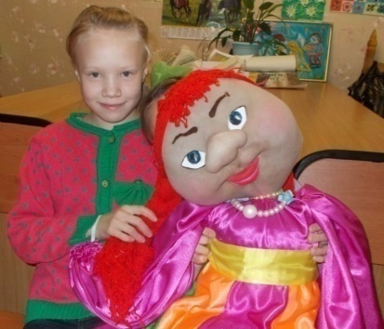
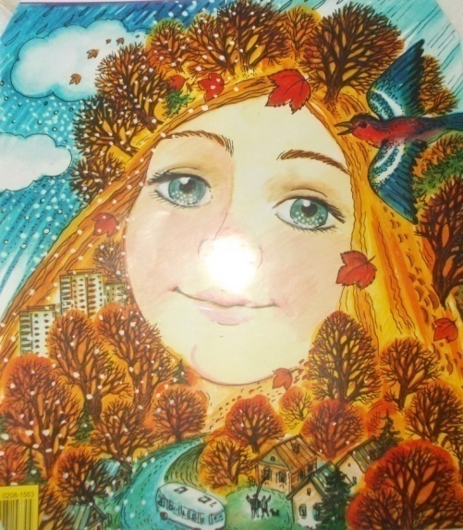
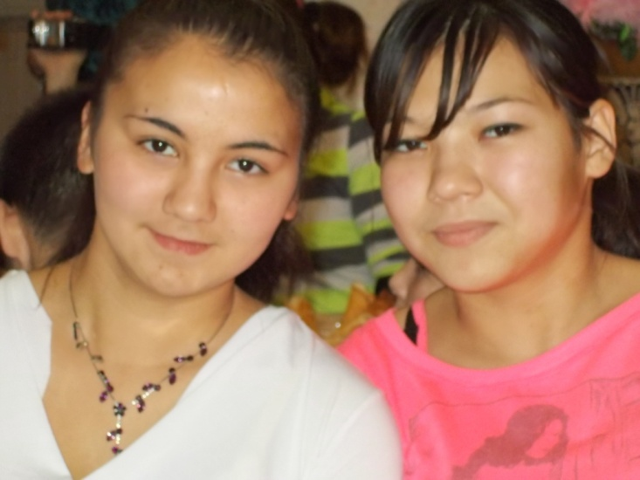
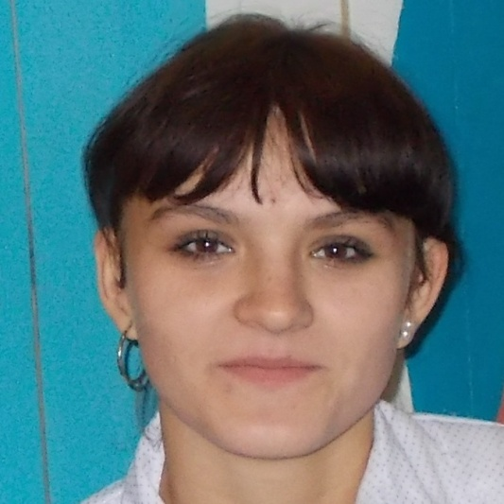
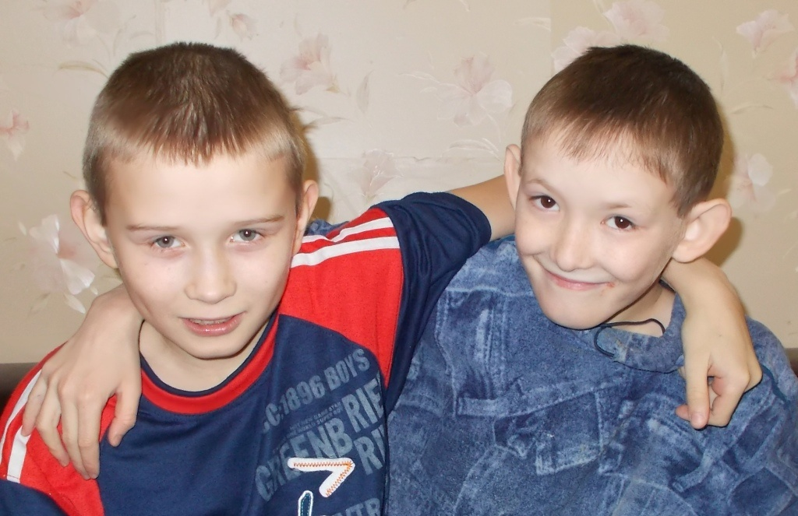
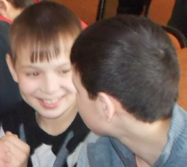
Занятие:
«Знакомство с эмоцией Радость».

Slide 5
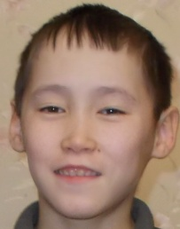
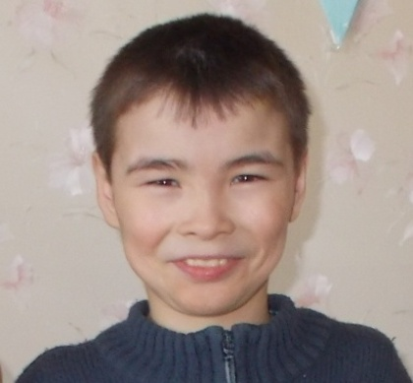
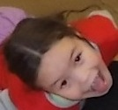
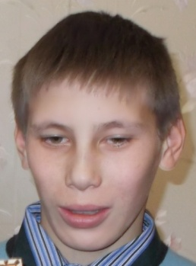
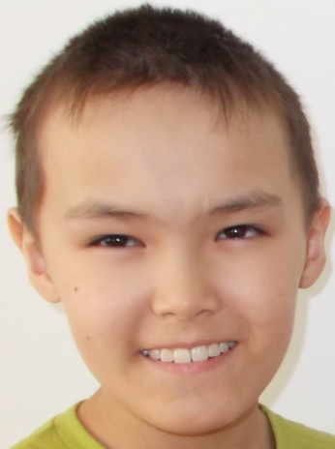
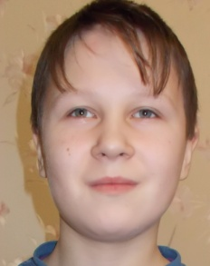
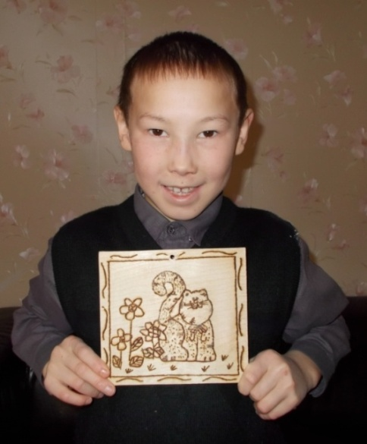

Slide 6
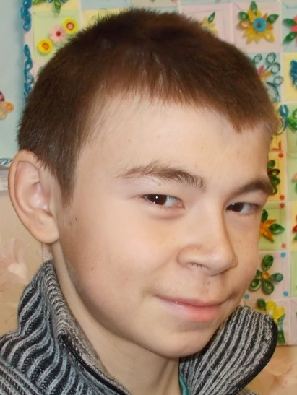
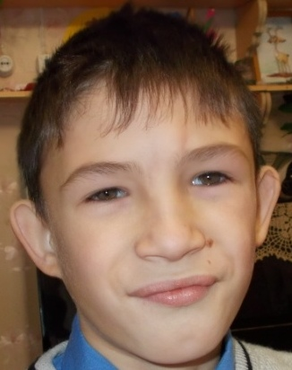
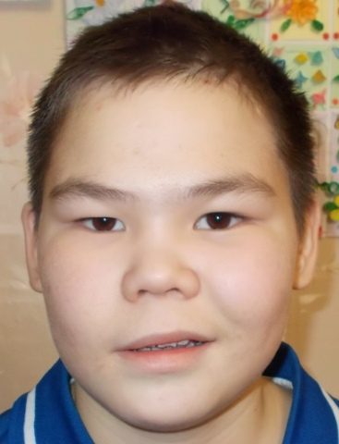
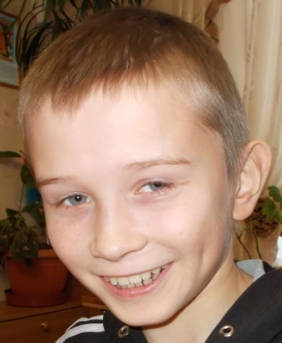
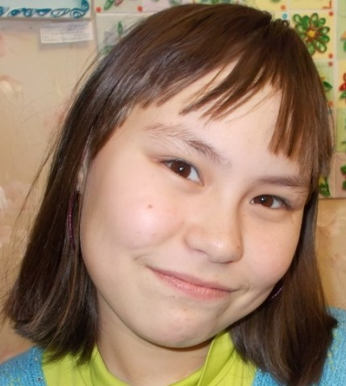
Нужно уметь всегда улыбаться!

Slide 7
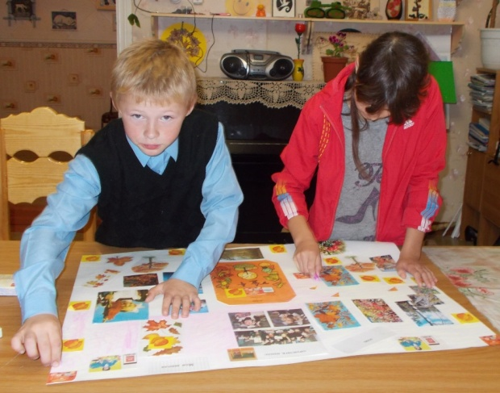
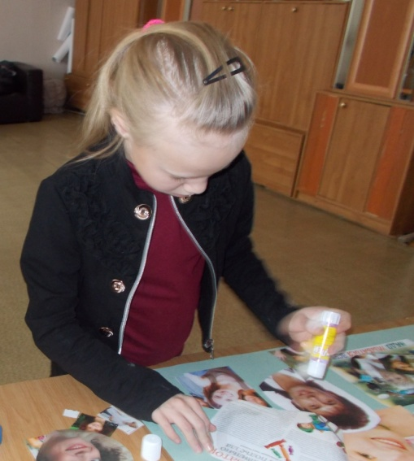
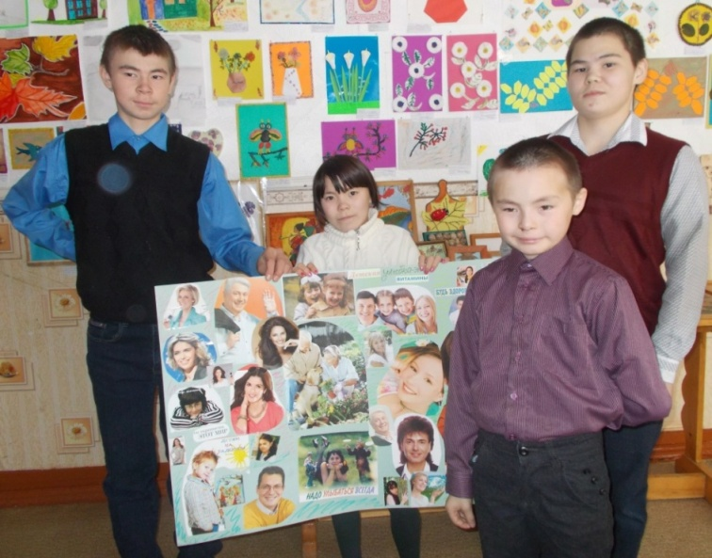
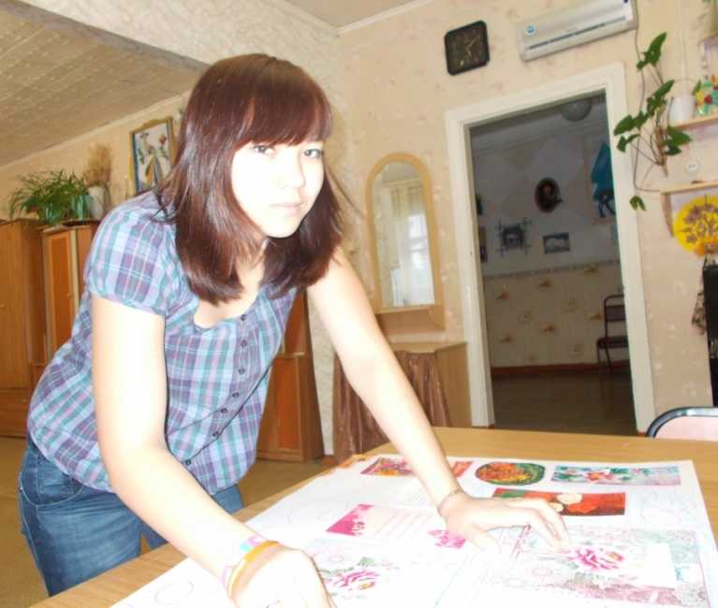
Коллаж
«Улыбка –это витамины»

Slide 8
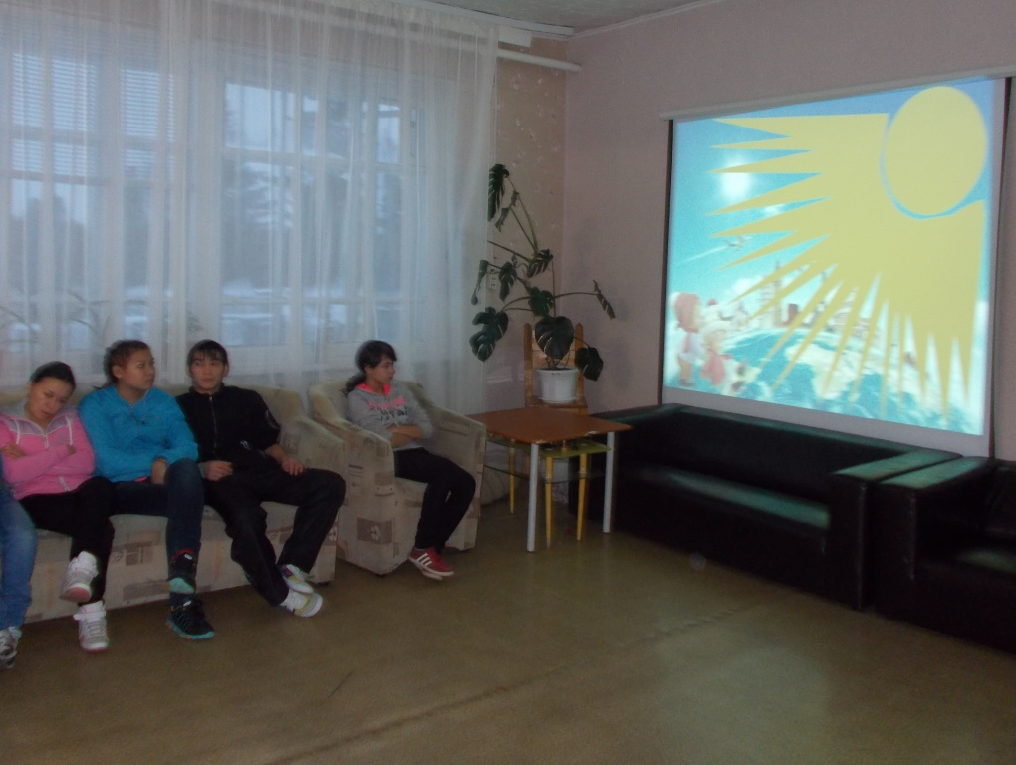
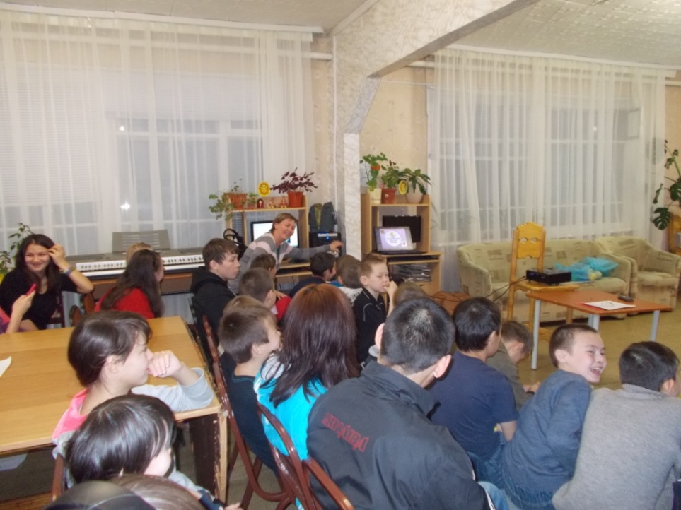
Беседа:
« Доброе слово, что ясный день»
Нужно уметь делить радости с другими

Slide 9
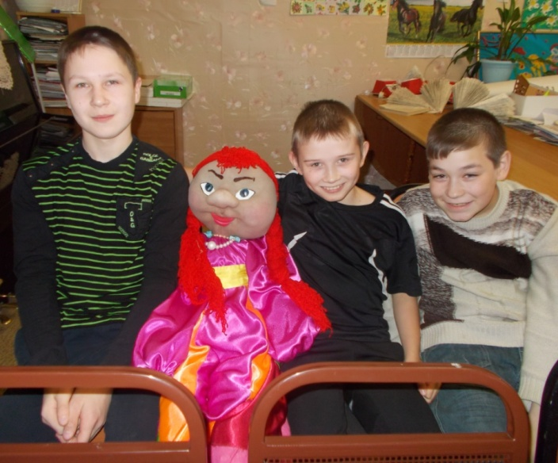
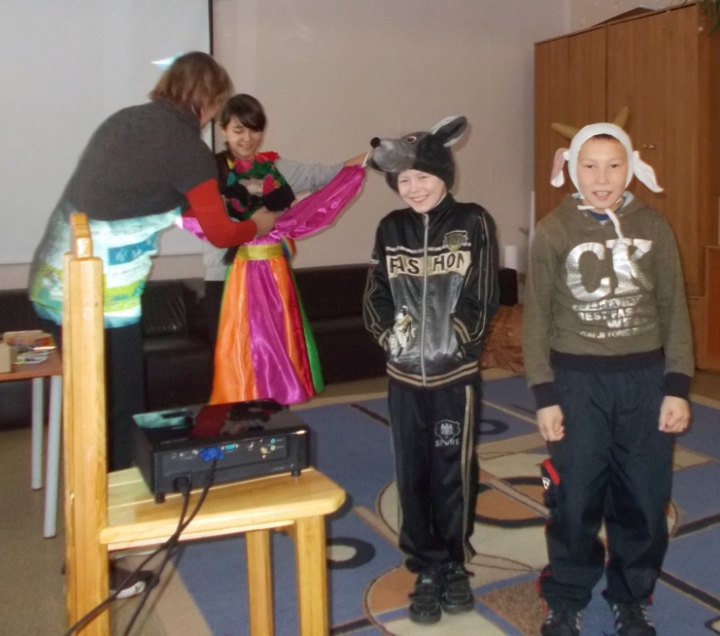
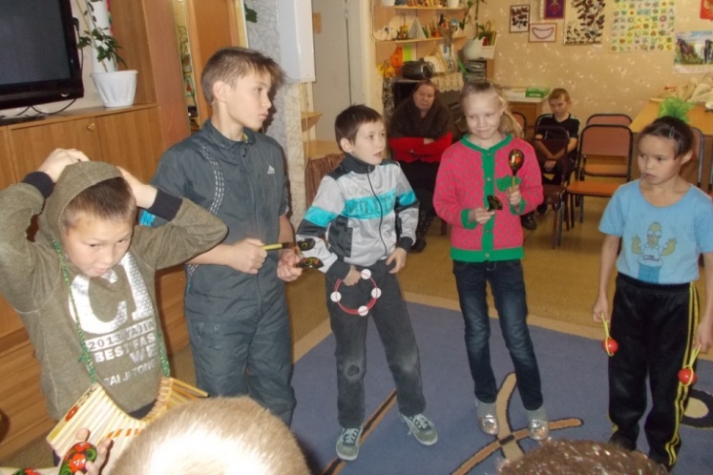
Муз. занятие: «Мы весело живём, песенки поём!»

Slide 10
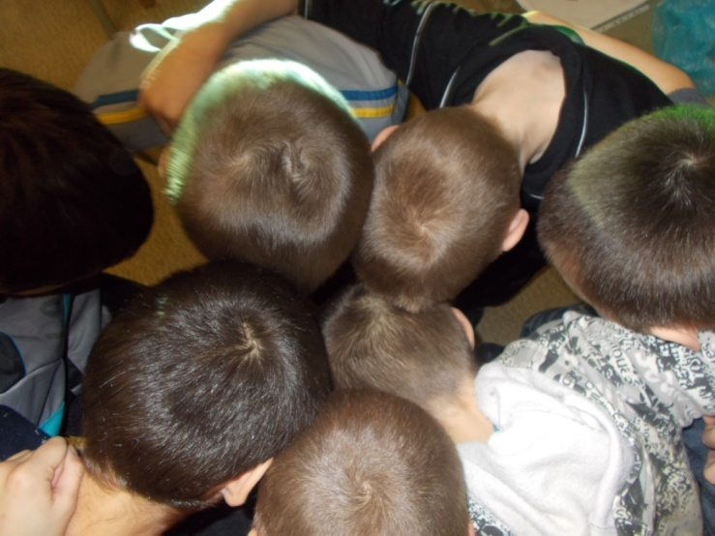
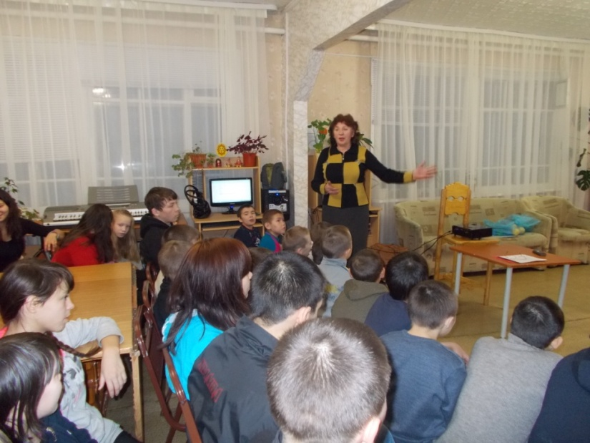
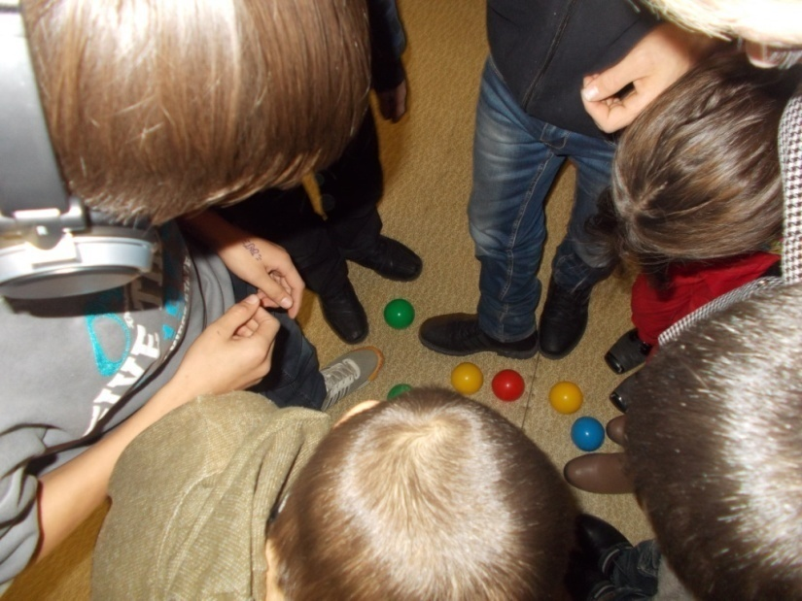
Занятие:
«Мое настроение».

Slide 11
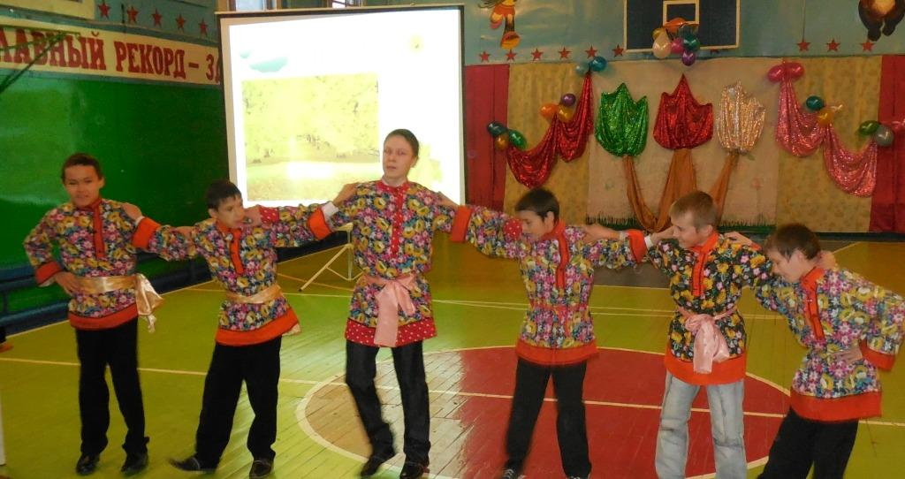
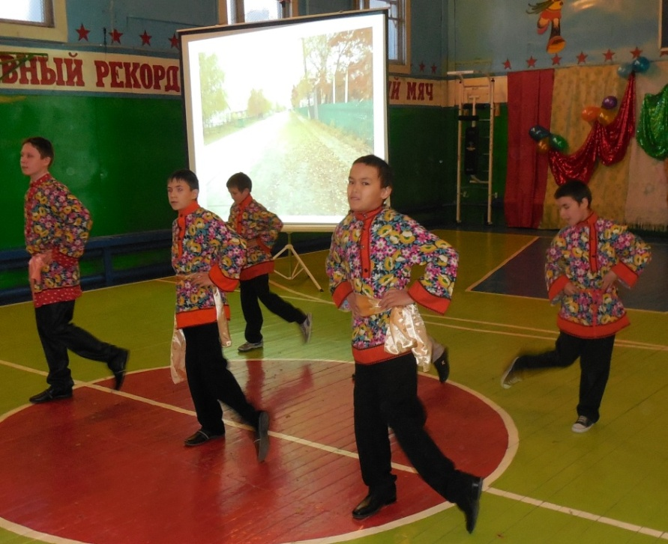
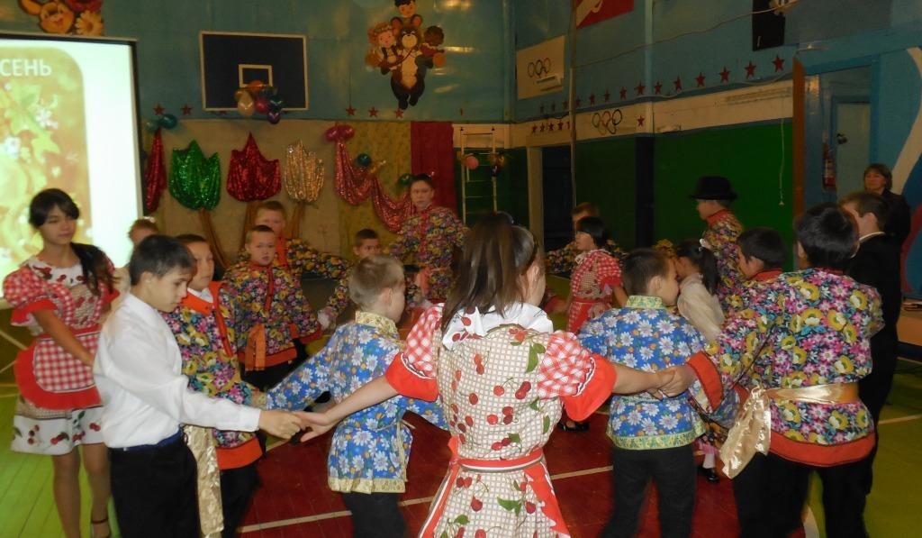
Игровая программа «Славная Осень!»

Slide 12
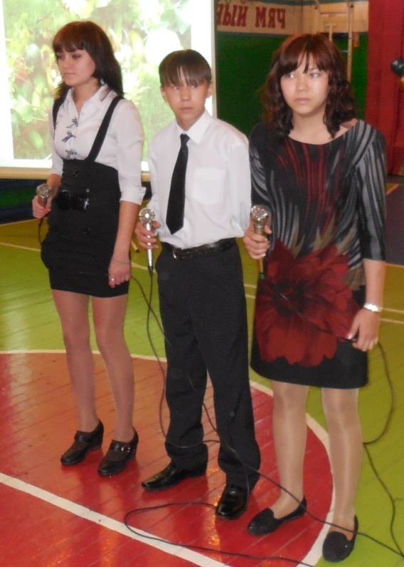
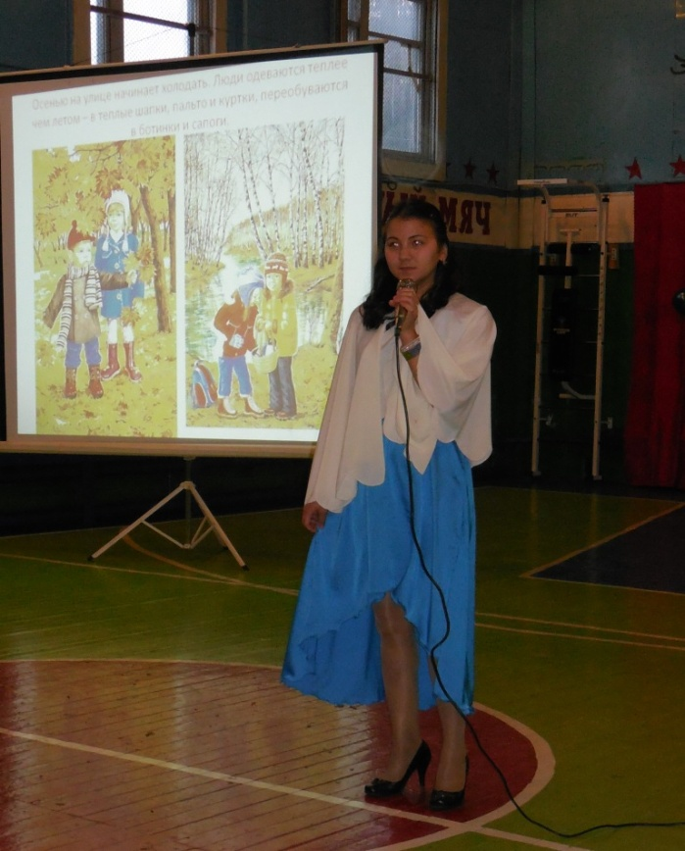

Slide 13
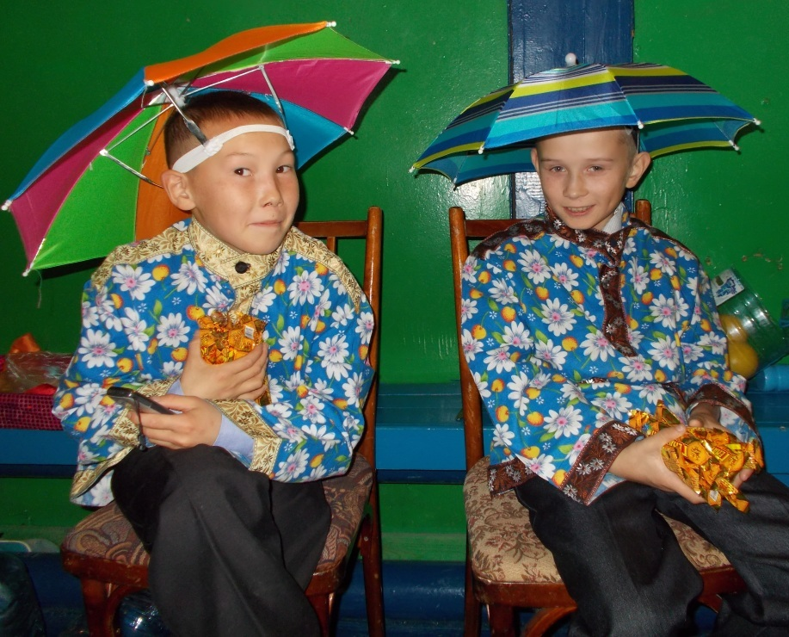
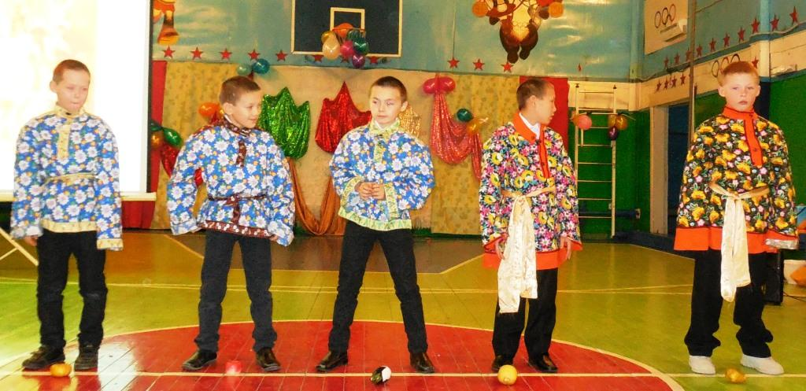
Нужно обладать чувством юмора

Slide 14
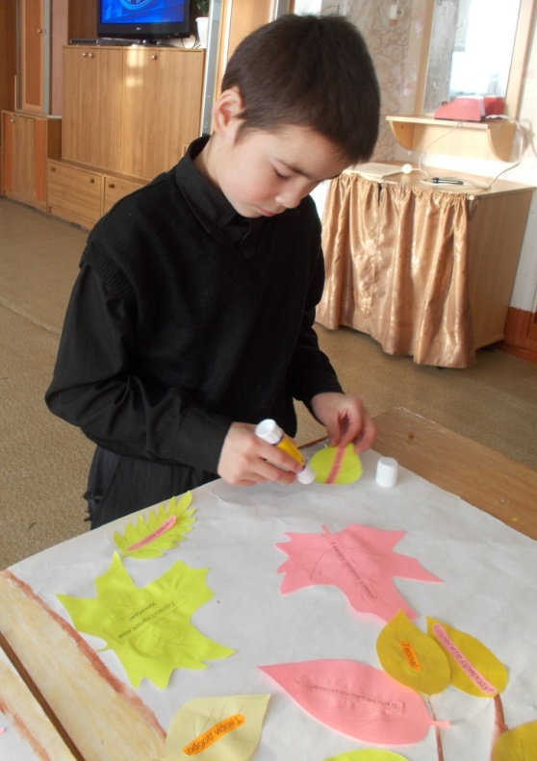
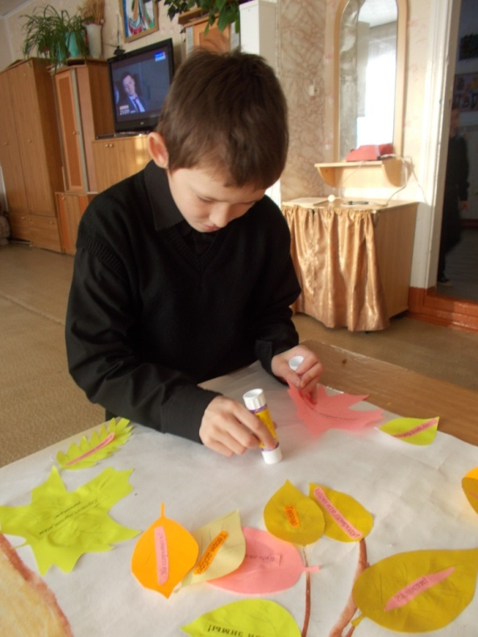
Игра «Дерево доброты»

Slide 15
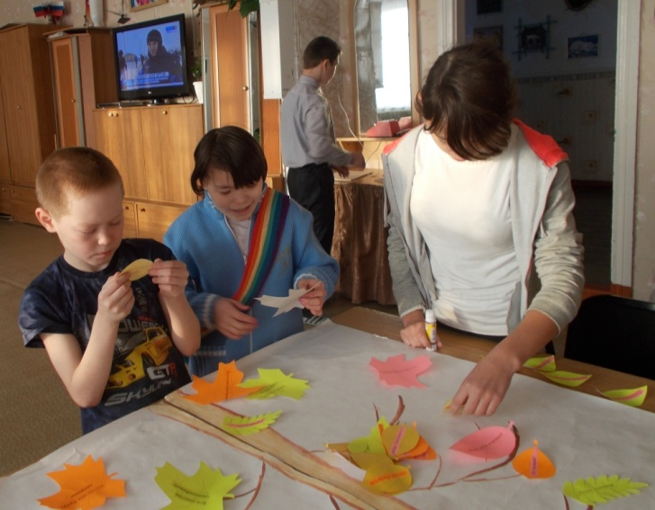
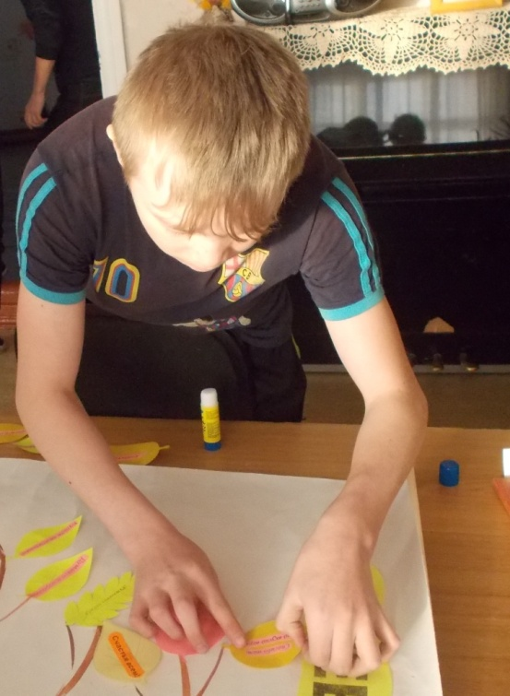
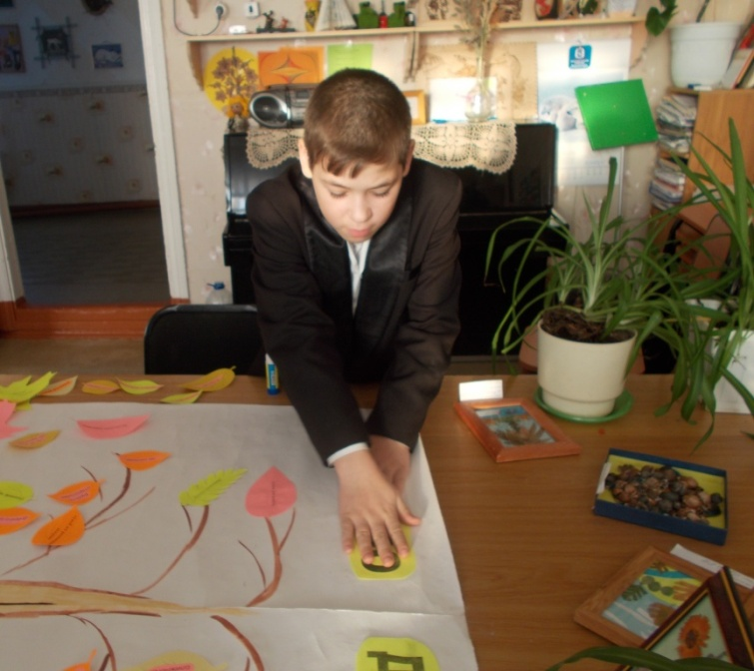
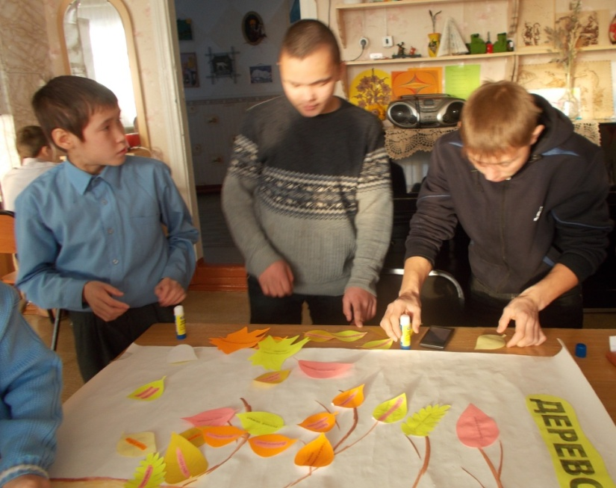
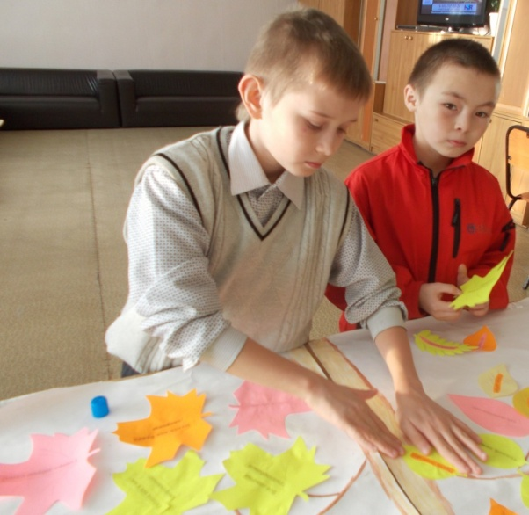

Slide 16
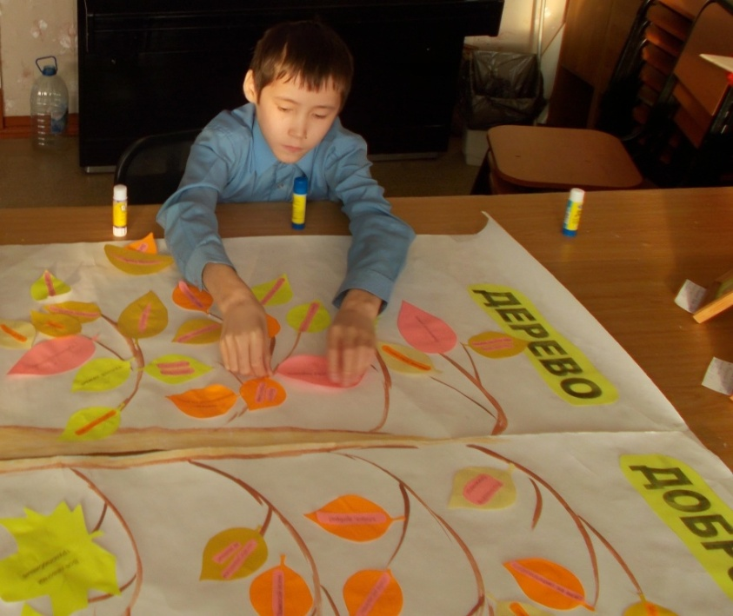
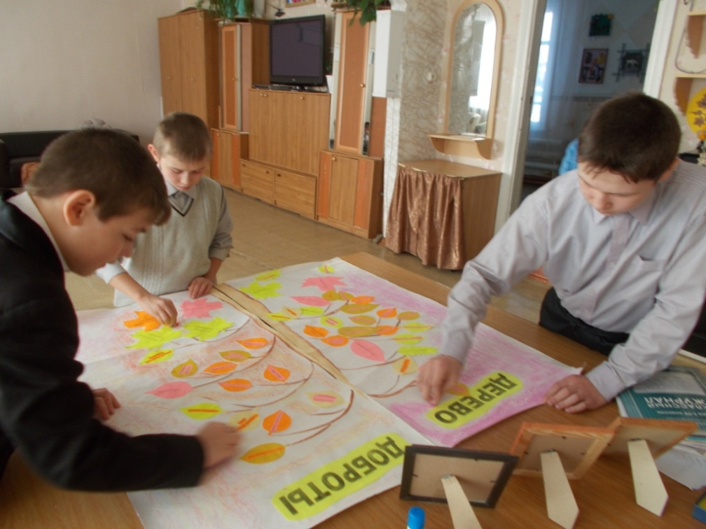

Slide 17
БУДЬТЕ СЧАСТЛИВЫ !!!

Slide 18
Литература:
- Гиллер Е.М. Игры на переменах для школьников 4-6 классов, - М.: Физкультура и спорт, 1985.: - 48 с., ил.;
- Гиллер Е.М. Игры на переменах для школьников 7 – 8 классов, - М.: Физкультура и спорт, 1985.: - 48 с., ил.;
- Николаева О. Занимательные игры для детей на свежем воздухе / О. Николаева. _ Ростов в/Д : Феникс, 2008. – 234, с. – (Школа развития);
- Побегаем, попрыгаем…: Сборник подвижных игр для детей 6-10 лет / Авт. – сост. Н.Л. Воробьёва. – М.: АРКТИ, 2007. – 72 с. (Развитие и воспитьание);
Горбушина О.П. Психологический тренинг. Секреты проведения, - СПб: Питер. 2008. – 176 с. Ил. – (Серия «Практическая психология»);
- Фото с личного архива.

